Slide 1

3B: omschakeling B+ naar B-

Slide 2
TRAININGSVOORBEREIDING
Hoofdmoment
Teamprincipe
Omschakeling B+ naar B-
TP 05 – Tegenaanval beletten: 1) direct doelgevaar afblokken en snelle tegendruk uitoefenen (diepte beletten, bal heroveren) dan remmend wijken
Kevin Wynants
1/12/2025
U14/U15/U16/U17
Interprovinciaal
16+2
Speluitdaging
TeamTactics
Wie?
Verdedigers
TT07. Dekking door dichtste medespeler
Wat?
Offensive marking
TT05. Positieve proactieve pressing op de baldrager
Waar?
Eigen speelhelft – centrum gedeelte (niet waarheidszone) of speelhelft tegenstander – centrum gedeelte (niet waarheidszone)
TeamBasics
Wanneer?
Bij tegenaanval tegenstander ( stilstaande fases of balverlies eigen ploeg)
39. door strikte dekking beletten dat zijn rechtstreekse tegenstander aangespeeld wordt of in gunstige omstandigheden zijn vervolgactie kan uitvoeren
29. de tegenstander aan de bal in zijn zone in de juiste lichaamshouding proactief en agressief onder druk zetten (= 1v1) zodat de meest gunstige vervolgactie (opbouwpas of dribbel) belet wordt
36. de tegenspeler aan de bal afremmen waardoor medespeler(s) kunnen terugkeren met het oog op het beletten van een doelkans
Coachingswoorden
Materiaal
Aandacht?
Actief – Fun - Aandacht
Druk: de dichtstbijzijnde speler valt balbezitter aan,
Duel: Speler dient in duel te gaan om de bal veroveren
Omschakelen: Het snel veranderen van de voetbalbedoeling bij balverlies
Potjes
Ballen
Coördinatie (opwarming)
Mini-doeltjes
Kleurenhesjes
Hou de ruimtes klein en maak een blok (speel compact – max 15m tussen elkaar)
Snel omschakelen - reageren
Snelle pressing op balbezitter
Communicatie!!
Actief?
Speel in blok en wees communicatief!!
Fun?
Scoreverloop bijhouden

Slide 3



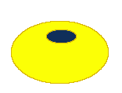









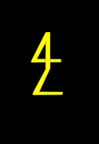



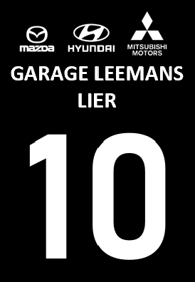




Tekening tra ining
Mainprinciple
TP 05 – Tegenaanval beletten: 1) direct doelgevaar afblokken en snelle tegendruk uitoefenen (diepte beletten, bal heroveren) dan remmend wijken
Subprinciple
TT05. Positieve proactieve pressing op de baldrager
Organisatie/Afmetingen
Half wedstrijd veld
Zie tekening
Timing/tijdsduur
15 min
C
Beschrijving
A
B
OPWARMING
A start de oefening en speelt in op B
B kaatst op C
C speelt op D
D speelt diep op E
E wordt in het vak aangespeeld en doet gerichte balaanname
A moet onmiddellijke omschakelen en verdedigen op E
Doorschuiven volgens letterwijze. Werken afwisselend langs beiden zijden
Bij het doorschuiven opwarmingsoefeningen uitvoeren
D
E
Coachingswoorden
Aandachtspunten
Doorschuiving
Druk: de dichtstbijzijnde speler valt balbezitter aan,
Duel: Speler dient in duel te gaan om de bal veroveren
Omschakelen: Het snel veranderen van de voetbalbedoeling bij balverlies
Goede opwarming!
Dynamische stretching
Stevige passing
Correcte passing
Communicatie!!
  A ➔ B
  B ➔ C
  C ➔ D
  D ➔ Sluit aan bij spiegelzijde

Slide 4



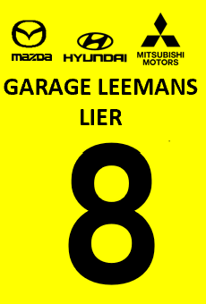

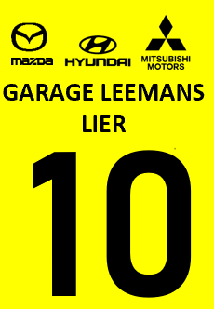







Tekening tra ining
Mainprinciple
TP 05 – Tegenaanval beletten: 1) direct doelgevaar afblokken en snelle tegendruk uitoefenen (diepte beletten, bal heroveren) dan remmend wijken
Subprinciple
TT05. Positieve proactieve pressing op de baldrager
Organisatie/Afmetingen
Half + 16 m wedstrijdterrein
Timing/tijdsduur
16 min (afhankelijk van de week van de periodisering!)
- Blokken van 4’ of 8’
Beschrijving
Wedstrijd 8+K vs 9
  We starten 3vs3 in het vierkant (20m/10m)
  Bij balverovering door geel = onmiddellijk 7/9/10/11 aanspelen
  Bij balverlies moet er onmiddellijk omgeschakeld worden door zwart van B+ naar B-
  Bij balverlies moeten zwarte verdedigers onmiddellijk druk zetten op balbezitter (offensive marking)
Coachingswoorden
Aandachtspunten
Doorschuiving
Druk: de dichtstbijzijnde speler valt balbezitter aan,
Duel: Speler dient in duel te gaan om de bal veroveren
Omschakelen: Het snel veranderen van de voetbalbedoeling bij balverlies
Hou de ruimtes klein en maak een blok (speel compact – max 15m tussen elkaar)
Snel omschakelen - reageren
Snelle pressing op balbezitter
Communicatie!!
NVT

Slide 5
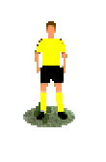

Tekening tra ining
Mainprinciple
TP 05 – Tegenaanval beletten: 1) direct doelgevaar afblokken en snelle tegendruk uitoefenen (diepte beletten, bal heroveren) dan remmend wijken
Subprinciple
TT05. Positieve proactieve pressing op de baldrager
Organisatie/Afmetingen
F
Half wedstrijd veld
Zie tekening
E
D
Timing/tijdsduur
B
10 min linkerzijde!
Beschrijving
Tussenvorm
A start de oefening met een hoekschop, keeper pakt bal en gooit in op lopende B
B doet voorwaartse balcontrole en speelt in op C
C haakt af en krijgt druk van gele verdediger (offensive marking na balverlies bij hoekschop)
Bij balverovering mag gele verdediger op doel afwerken bij keeper
C kaatst terug op B die doorgelopen is, B speelt diep op D
D haakt af en probeert 1vs1 tegen gele verdediger die druk zet (offensive marking na balverlies bij hoekschop)
E speelt in op F die onder druk gezet wordt door een gele verdediger (offensive marking), nadien 2vs1 uitspelen
Doorschuiven volgens letterwijze.
C
A
Coachingswoorden
Aandachtspunten
Doorschuiving
Druk: de dichtstbijzijnde speler valt balbezitter aan,
Duel: Speler dient in duel te gaan om de bal veroveren
Omschakelen: Het snel veranderen van de voetbalbedoeling bij balverlies
Goede opwarming!
Dynamische stretching
Stevige passing
Correcte passing
Communicatie!!
  A ➔ B
  B ➔ C
  C ➔ D
  D ➔ Sluit aan bij spiegelzijde

Slide 6
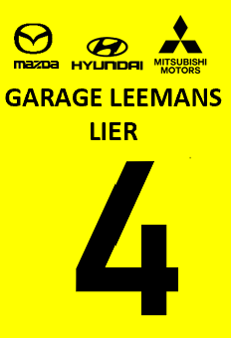
Tekening tra ining
Mainprinciple
TP 05 – Tegenaanval beletten: 1) direct doelgevaar afblokken en snelle tegendruk uitoefenen (diepte beletten, bal heroveren) dan remmend wijken
Subprinciple
TT05. Positieve proactieve pressing op de baldrager
Organisatie/Afmetingen
Half + 16 m wedstrijdterrein
Timing/tijdsduur
16 min (afhankelijk van de week van de periodisering!)
- Blokken van 4’ of 8’
Beschrijving
Wedstrijd 7+K vs 7
  We starten bij ‘vrije trap’ van gele 11 naar doelman (creatie balverlies)
  Keeper recupereert bal en probeert zo snel mogelijk een counter op te zetten
  Geel moet omschakelen en de counter beletten dmv offensive marking en negatieve pressing
Coachingswoorden
Aandachtspunten
Doorschuiving
Druk: de dichtstbijzijnde speler valt balbezitter aan,
Duel: Speler dient in duel te gaan om de bal veroveren
Omschakelen: Het snel veranderen van de voetbalbedoeling bij balverlies
Hou de ruimtes klein en maak een blok (speel compact – max 15m tussen elkaar)
Snel omschakelen - reageren
Snelle pressing op balbezitter
Communicatie!!
NVT

Slide 7
Tekening tra ining
Mainprinciple
TP 05 – Tegenaanval beletten: 1) direct doelgevaar afblokken en snelle tegendruk uitoefenen (diepte beletten, bal heroveren) dan remmend wijken
Subprinciple
TT05. Positieve proactieve pressing op de baldrager
Organisatie/Afmetingen
F
Half wedstrijd veld
Zie tekening
E
D
Timing/tijdsduur
B
10 min rechterzijde!
Beschrijving
Tussenvorm
A start de oefening met een hoekschop, keeper pakt bal en gooit in op lopende B
B doet voorwaartse balcontrole en speelt in op C
C haakt af en krijgt druk van gele verdediger (offensive marking na balverlies bij hoekschop)
Bij balverovering mag gele verdediger op doel afwerken bij keeper
C kaatst terug op B die doorgelopen is, B speelt diep op D
D haakt af en probeert 1vs1 tegen gele verdediger die druk zet (offensive marking na balverlies bij hoekschop)
E speelt in op F die onder druk gezet wordt door een gele verdediger (offensive marking), nadien 2vs1 uitspelen
Doorschuiven volgens letterwijze. Na 7 min wisselen van zijde
C
A
Coachingswoorden
Aandachtspunten
Doorschuiving
Druk: de dichtstbijzijnde speler valt balbezitter aan,
Duel: Speler dient in duel te gaan om de bal veroveren
Omschakelen: Het snel veranderen van de voetbalbedoeling bij balverlies
Goede opwarming!
Dynamische stretching
Stevige passing
Correcte passing
Communicatie!!
  A ➔ B
  B ➔ C
  C ➔ D
  D ➔ Sluit aan bij spiegelzijde

Slide 8
Tekening tra ining
Mainprinciple
TP 05 – Tegenaanval beletten: 1) direct doelgevaar afblokken en snelle tegendruk uitoefenen (diepte beletten, bal heroveren) dan remmend wijken
Subprinciple
TT05. Positieve proactieve pressing op de baldrager
Organisatie/Afmetingen
Half + 16 m wedstrijdterrein
Timing/tijdsduur
16 min (afhankelijk van de week van de periodisering!)
- Blokken van 4’ of 8’
Beschrijving
Wedstrijd 7+K vs 8
  We starten bij hoekschop van gele 11 naar doelman (creatie balverlies)
  Keeper recupereert bal en probeert zo snel mogelijk een counter op te zetten
  Geel moet omschakelen en de counter beletten dmv offensive marking en negatieve pressing
Coachingswoorden
Aandachtspunten
Doorschuiving
Druk: de dichtstbijzijnde speler valt balbezitter aan,
Duel: Speler dient in duel te gaan om de bal veroveren
Omschakelen: Het snel veranderen van de voetbalbedoeling bij balverlies
Hou de ruimtes klein en maak een blok (speel compact – max 15m tussen elkaar)
Snel omschakelen - reageren
Snelle pressing op balbezitter
Communicatie!!
NVT

Slide 9


Tekening tra ining
Mainprinciple
TP 05 - Pressing vanuit een zo hoog mogelijk blok, zones neerzetten
Subprinciple
TT03. Zo hoog mogelijk compact blok (in W-vorm)
Organisatie/Afmetingen
Half wedstrijdterrein
Timing/tijdsduur
5 minuten
Beschrijving
Cooling Down – jonglage + Volley/kopbal
De bal jongleren tot aan minidoel daarna passing over het doeltje
In 1-tijd in doel verwerken met kop of volley, bal mag niet botsen
Om het eerst 10 doelpunten
Coachingswoorden
Aandachtspunten
Doorschuiving
NVT
Techniek
NVT

